Slide 1
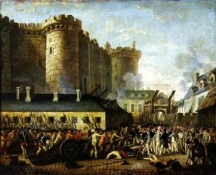
Chapitre 1 : La République et la citoyenneté
I. Les valeurs, les principes et les symboles de la République
Numérotez chaque document au symbole correspondant. Faites une recherche sur l’origine de ce symbole et sa signification... (Vous pouvez vous aider du livre p.368-369 et de http://www.elysee.fr/la-presidence/les-symboles-de-la-republique-francaise/ )
1) Les symboles de la République
La fête nationale
=
Date de création :
Signification :
2. L’hymne
=
Date de création :
Signification :
3. La devise
=
Date de création :
Signification :
4. Le drapeau
=
Date de création :
Signification :
5. Marianne
Date de création :
Signification :
6. Le Panthéon
Date de création :
Signification :
7. L’emblème sportif
Siècle de création :
Signification :
8. Le sceau
Date de création :
Signification :

Slide 2
I. Les valeurs, les principes et les symboles de la République
Relevez dans le préambule de la Constitution les valeurs sur lesquelles sont basées la République française :
2) Valeurs et principes de la République
Extrait de la Constitution de la Vème République
PRÉAMBULE
Le peuple français proclame solennellement son attachement aux Droits de l'homme et aux principes de la souveraineté nationale tels qu'ils ont été définis par la Déclaration de 1789, confirmée et complétée par le préambule de la Constitution de 1946, ainsi qu'aux droits et devoirs définis dans la Charte de l'environnement de 2004.
Article premier En vertu de ces principes et de celui de la libre détermination des peuples, la République offre aux territoires d'outre-mer qui manifestent la volonté d'y adhérer des institutions nouvelles fondées sur l'idéal commun de liberté, d'égalité et de fraternité et conçues en vue de leur évolution démocratique.
L’article 1er affirme 5 grands principes républicains : la République est indivisible, la laïcité, la république démocratique et sociale, la parité hommes-femmes.
a) La République est indivisible
Résumé fait en classe :
L’exemple de la langue française : Répondre aux questions 1, 2, 3 et 4 p. 371 du manuel.

Slide 3
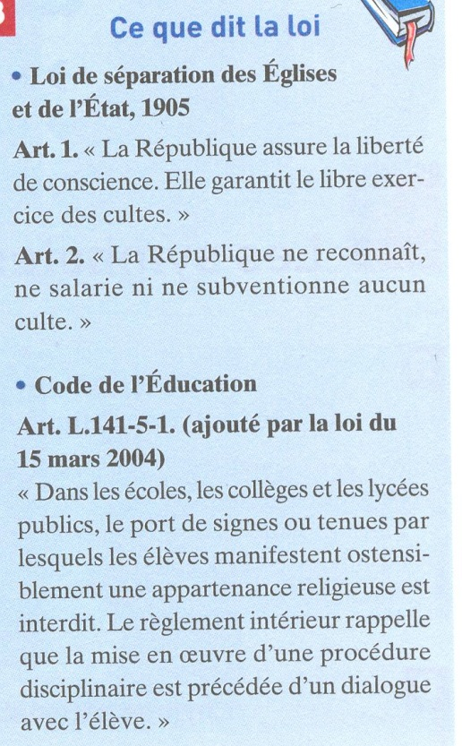
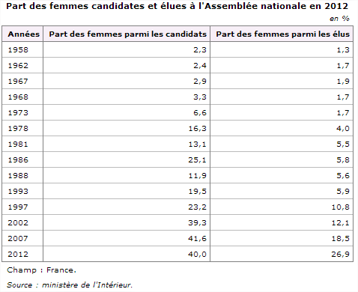
b) La République est laïque
c) La République est démocratique (Voir partie III et chapitre 2)
d) La République est sociale
Doc. 3 p. 373 : Qu’est-ce que la PMI ?
Quelles sont ses activités ?
Pourquoi est-elle gratuite ?
e) La parité hommes-femmes
Est-ce que la parité homme-femme a progressé à l’Assemblée nationale depuis 1958 ?
Pourquoi peut-on dire qu’il reste du chemin à faire ?
De quand date la loi qui coupe les liens entre les Eglises chrétiennes et l’Etat ?
Quelle liberté garantit-elle a cette occasion ?
En conséquence, qu’est-ce que l’Etat ne fait plus ?
Quelle est la conséquence de la laïcité dans les établissements scolaires ?
Résumé fait en classe :

Slide 4
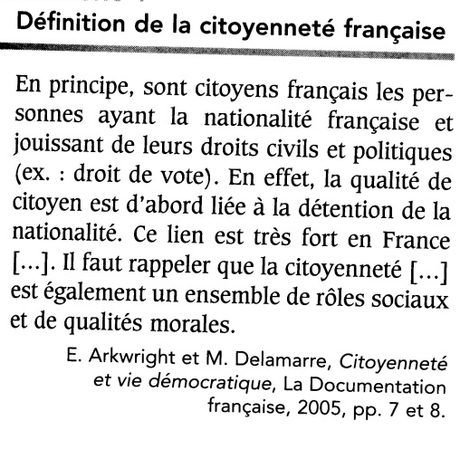
II. Nationalité et citoyenneté
1) La nationalité française
Résumé : D’après la loi de 1998, on peut obtenir la nationalité française de plusieurs manières :
automatiquement à la naissance avec le droit du sang ;
par déclaration pour un enfant né en France (droit du sol).
Par déclaration après 4 ans de mariage ;
par naturalisation.
Répondez aux questions 1 à 5 p. 379, puis à la dernière question : Expliquez comment on acquiert la nationalité française ? (sans précisez les droits et les devoirs).
2) La citoyenneté française
Etre citoyen français, c’est avoir des droits mais aussi des devoirs.
Complétez le tableau ci-dessous en mettant au bon endroit les éléments suivants : droit de vote, payer des impôts, liberté d’expression, respecter les lois, droit à l’instruction, droit de se présenter aux élections, droit à la santé, faire preuve de civisme, liberté de circulation, défendre son pays, droit à la vie privée, droit d’association.
Droits politiques | Droits civils | Droits sociaux | Devoirs
Pour être citoyen français, il faut :

Slide 5
3) La citoyenneté européenne
Etre citoyen européen, c’est être citoyen dans un des 27 Etats de l’Union européenne.
Chaque Etat a ses propres règles pour obtenir la nationalité.
L’Allemagne est plus restrictive que la France car :
Le Royaume Uni est plus ouvert que la France car :
Les conditions de naturalisation sont très variées selon les pays.
Complétez le cours à droite
Etre citoyen européen, c’est avoir de nouveaux droits.
Répondez aux questions 1, 2 et 4 p. 381
Résumé fait en classe : L’Union Européenne a été créée par la traité de Maastricht de 1992. Cela permet :
-
-
-
-

Slide 6
III. Le droit de vote
1) Histoire d’un droit
A l’aide des documents 3 et 4 p. 389, compléter ce tableau des principales étapes d’extension du droit de vote en France.
1789 | 1791 | 1848 | 1944 | 1974 | 1992
La souveraineté de la nation remplace la souveraineté royale
2) Comment ça marche ?
Texte 2 p. 388, art.3 de la constitution
Suffrage censitaire : le vote se fait en fonction de la fortune.
Suffrage universel : tout le monde vote.
Quelles sont les conditions pour être électeur ?
Pourquoi le suffrage doit-il être égal et secret ?
Le parcours de l’électeur:
Compléter les cases sur le parcours de l’électeur dans le bon ordre à l’aide du doc. 3 p. 391 et des textes suivants : Inscription sur les listes électorales ; Vérification de l’identité et de la carte électorale ; L’électeur prend les bulletins ; Isoloir : bulletin dans l’enveloppe ; Bulletin dans l’urne ; Signature de l’électeur ; Dépouillement (comptage des votes) et résultat.
Perdre ses droits civiques :
Texte 1 p. 390 :
Quelle fraude a eu lieu lors de cette élection ?
Quelle est la conséquence pour l’élection ?
Quelle est la condamnation du fraudeur ?

Slide 7
Les différentes élections
Doc. 2 p. 393
Observe ce schéma des différentes élections en France, puis complète les trous de la leçon avec les bons mots.
Pour chaque élection, il y a des règles qui s’appliquent. Le suffrage (vote) est la plupart du temps direct, comme pour l’élection du et de l’ . Quand il est indirect, les électeurs n’élisent pas directement leurs représentants comme pour les ou le .
Les électeurs peuvent voter pour un seul candidat en 2 tours, c’est le scrutin majoritaire. C’est le cas pour l’élection du et des .
Les électeurs votent pour une liste de candidats pour les élections et les élections .
Des définitions pour t’aider
Abstention : fait de ne pas voter à une élection
Vote blanc : vote avec une enveloppe vide.
3) Le vote en débats ?
Certains sujets liés au vote sont débattus aujourd’hui. Faut-il accorder le droit de vote aux étrangers pour les élections municipales. Pour lutter contre l’abstention, faut-il rendre le vote obligatoire ?
Lors de quelle élection y-a-t-il le moins d’abstention ?
Dans quels cas, moins de la moitié des Français ont-ils voté ?
En quoi cela pose-t-il un problème de démocratie ?
Faut-il rendre le vote obligatoire comme en Belgique ? Donne au moins un argument à ta réponse.
En France, le vote est un droit sans qu’il y ait obligation de voter. Cependant, c’est un devoir civique. La forte abstention aux élections interroge sur le fonctionnement de la démocratie en France et sur l’intérêt des Français pour la politique et la direction de leur pays.
Source : Hâtier, 2012

